Slide 1
UKD w Bibliotece Narodowej w kontekście współpracy z Konsorcjum UKD
Jolanta Hys
Biblioteka Narodowa
Konferencja Deskryptory Biblioteki Narodowej, Warszawa 20-21 kwietnia 2015 r.

Slide 2
Plan
Konsorcjum UKD
Współpraca BN z Konsorcjum UKD
konsultacje w zakresie rozbudowy i aktualizacji słownictwa, ze szczególnym uwzględnieniem problematyki Polski
przygotowanie adaptacji UKD w wersjach skróconych
przygotowanie adaptacji pliku wzorcowego UKD

Slide 3
Konsorcjum UKD
Konsorcjum UKD jest nierządową i samofinansującą się organizacją międzynarodową.
Podstawowe zadania:
rozbudowa i modyfikowanie słownictwa oraz gramatyki UKD
rozwój oraz popularyzacja UKD
W skład Konsorcjum UKD wchodzi:
UDC Editorial Team, UDC Advisory Board.
http://www.udcc.org/

Slide 4
Konsorcjum UKD

Slide 5
UDC Advisory Board
W jego skład wchodzi 23 ekspertów z 17 krajów (krajów Europy, w tym Polski oraz Chin, Indii i Brazylii).
http://www.udcc.org/index.php/site/page?view=editorial_team#ab
Jej członkowie:
zgłaszają uwagi do polityki i planów Konsorcjum UKD
pracują nad rewizją wybranych działów UKD
popularyzują wiedzę na temat UKD, prac Konsorcjum UKD i kolejnych rewizji tablic UKD
przeglądają, komentują propozycje Konsorcjum UKD
zgłaszają propozycje do rocznika Extensions and Corrections to the UDC

Slide 6
UDC MRF
UKD z odpowiednikami słownymi w języku angielskim jest utrzymywana i aktualizowana w bazie zwanej Universal Decimal Classification Master Reference File (Plik wzorcowy UKD)
Plik wzorcowy UKD jest skończoną, autoryzowaną przez Konsorcjum UKD wersją UKD.
Od 1993 roku jest aktualizowany co rok.
Wersja kompletna pliku wzorcowego zawiera obecnie 70.626 symboli UKD wraz z odpowiednikami słownymi w języku angielskim.

Slide 7
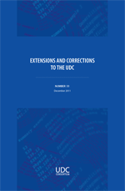
UDC MRF
Dostęp do symboli pliku wzorcowego UKD, zarówno wersji drukowanej, na CD, w Intranecie czy Internecie, zawsze jest poprzedzony wykupieniem właściwej licencji na jego użytkowanie.
Każdorazowo przed prezentacją
zmian i aktualizacji w pliku wzorcowym UKD są
one prezentowane w oficjalnej publikacji
Konsorcjum UKD
- roczniku Extensions and Corrections to the UDC.

Slide 8
Współpraca BN z Konsorcjum UKD
Biblioteka Narodowa:
dokonuje zakupu licencji na użytkowanie pliku wzorcowego UKD. Na bazie pliku wzorcowego przygotowuje i adaptuje symbole UKD, wydając tablice skrócone UKD.
udział w pracach związanych z porządkowaniem, poszerzaniem i aktualizacją słownictwa UKD, w tym szczególnie znakującego historię Polski, geografię Polski i język polski.
udział w projektach Konsorcjum UKD, mających na celu przygotowanie polskich wersji pliku wzorcowego UKD.

Slide 9
Współpraca BN z Konsorcjum UKD
Słownictwo UDC MRF dotyczące Polski
rozbudowano dział 94(438) Historia Polski za pomocą poddziałów wspólnych czasu wyznaczających okresy historii Polski z dodaniem do symboli odpowiedników słownych w języku polskim, np.:
94(438)”1795/1918” Poland under Partitions. Russian, Prussian and Austrian Partitioning Zones, 1795-1918.
Extensions and Corrections to the UDC nr 30 z 2008 r.
wyodrębniono poddziały wspólne miejsca dla wyrażenia polskich województw; podział jest zgodny z przeprowadzoną w 1999 r. reformą administracyjną Polski, np.:
(438.52) Województwo pomorskie (Pomeranian Province). Gdańsk (capital).
Krajowy Rejestr Urzędowego Podziału Terytorialnego (dane weryfikowane przez GUS)
skonsultowano wprowadzenie bądź modyfikacje poddziałów wspólnych języka, np.:
=162.25 Język kaszubski,
=161.25 Język rusiński. Język łemkowsko-rusiński, Język rusińsko-łemkowski, Język karpatorusiński. Język łemkowski

Slide 10
Współpraca BN z Konsorcjum UKD
Słownictwo UDC MRF dotyczące Polski
Zgłoszona korekta do symboli UKD znakujących polskie góry, tj.
(234.372) Mountains of Czechia and Slovakia + Polski
Karpaty Zachodnie, Beskidy, Tatry
(234.59) Góry Świętokrzyskie
Wprowadzone do kartoteki wzorcowej NEBIS i zgłoszone do UDC MRF

Slide 11
Współpraca BN z Konsorcjum UKD

Slide 12
Współpraca BN z Konsorcjum UKD
UDC Summary
UDC Summary to wersja skrócona pliku wzorcowego UKD, zawierająca około 2.600 symboli UKD. Jest to wielojęzyczna baza danych odzwierciedlająca (proporcjonalnie) strukturę pliku wzorcowego UKD.
Jest to pierwszy w historii UKD schemat symboli UKD w wolnym dostępie dla użytkowników Internetu.
UDC Summary zostało przygotowane w języku angielskim w październiku 2009 roku i od tego czasu dokonano tłumaczeń na 51 języków narodowych, w tym na język polski.
UDC Summary zostało w całości opublikowane w modelu Linked Data.

Slide 13
Współpraca BN z Konsorcjum UKD
Multilingual UDC MRF translator
Skończona, autoryzowana przez Konsorcjum UKD wersja UKD przeznaczona do tłumaczenia na języki narodowe
UDC MRF translator posiada funkcjonalny interfejs umożliwiający:
wyszukiwanie za pomocą symboli,
wyszukiwanie za pomocą odpowiedników słownych do symboli,
przeszukiwanie poszczególnych tablic pomocniczych
i poszczególnych działów UKD.
W wyszukiwaniu zaawansowanym przeszukiwane są z pomocą symboli UKD i tekstu słownego odpowiedniki słowne, noty stosowania, przykłady, uwagi, odsyłacze.

Slide 14
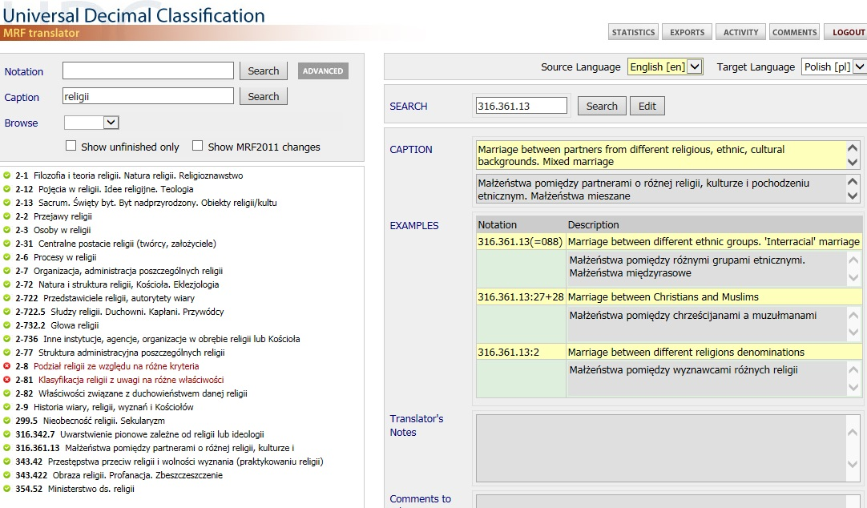
UDC MRF translator

Slide 15
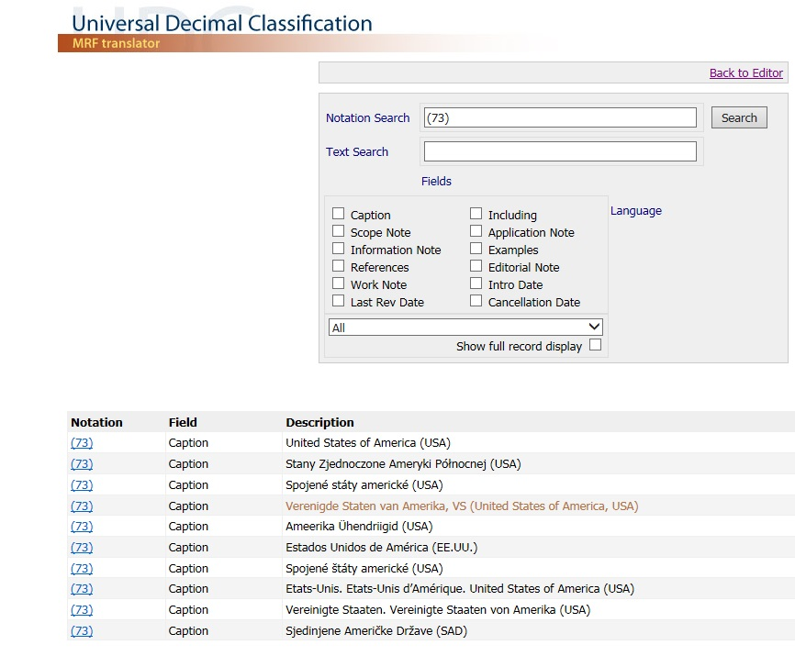
UDC MRF translator

Slide 16
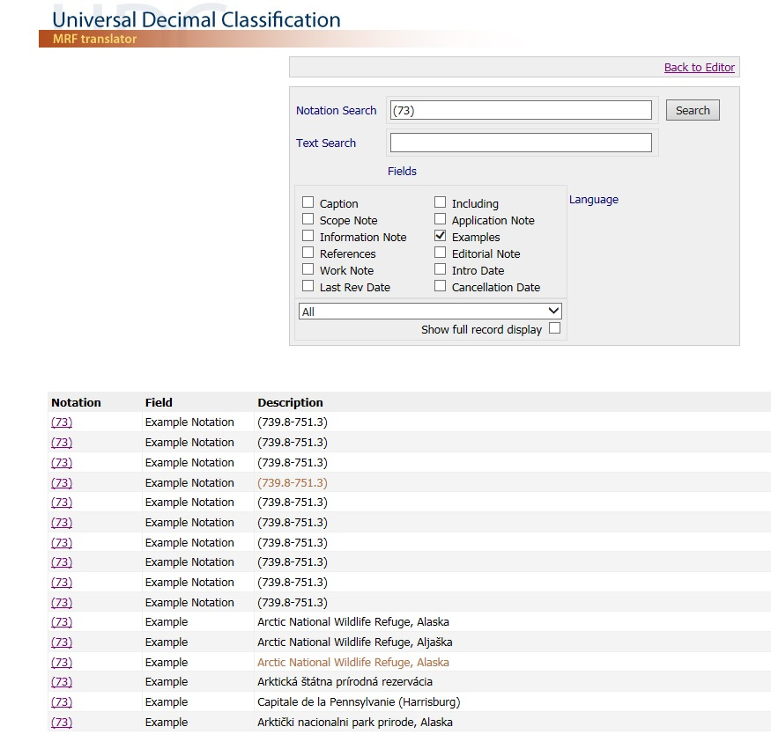
UDC MRF translator

Slide 17
Dlaczego Multilingual UDC MRF?
Zasób symboli tablic skróconych UKD jest wystarczający do:
nadania sygnatury miejsca,
ustawienia książek na półkach,
tworzenia wykazów działów
klasyfikowania dokumentów w bibliotekach publicznych.

Slide 18
Dlaczego Multilingual UDC MRF?
Pozostałe funkcje może pełnić pełne, będące adaptacją pliku wzorcowego UKD, wydanie tablic UKD.
Symbole z pełnego pliku wzorcowego UKD pozwalają na adekwatne i optymalne formułowanie charakterystyk wyszukiwawczych, z przeznaczeniem dla katalogów bibliotek specjalistycznych i akademickich.
Wybór symboli do zastosowania poprzedzony i limitowany jest tylko wtedy analizą profilu zbiorów danej biblioteki oraz analizą bieżących potrzeb informacyjnych jej użytkowników.
Na bazie pliku wzorcowego UKD można prowadzić wielopłaszczyznowe prace nad UKD, nad jej teorią i metodologią.

Slide 19
UDC MRF - adaptacja
Ponieważ prace nad przygotowaniem pełnego wydania tablic UKD
w językach narodowych rozpoczynają się zawsze od tłumaczenia licencjonowanego pliku wzorcowego UKD na konkretne języki, to wychodząc temu naprzeciw Konsorcjum UKD zainicjowało jego tłumaczenie na języki narodowe.
W maju 2013 r. podjęto się próby realizacji tej inicjatywy w Polsce.

Slide 20
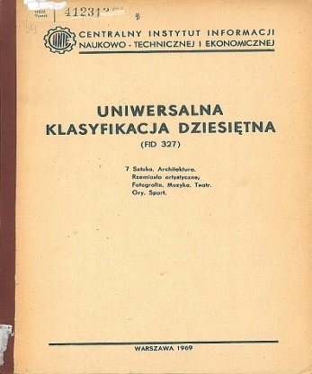
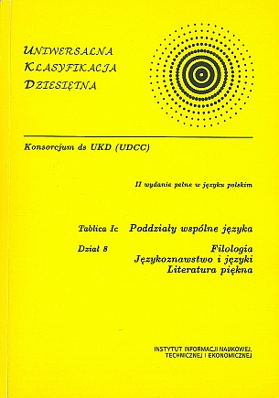
UDC MRF - adaptacja
Nawiązuje ona do realizowanych w drugiej połowie
20 wieku tłumaczeń pliku wzorcowego UKD na język polski.
Centrum Informacji Naukowej, Technicznej i Ekonomicznej
opracowało i opublikowało autoryzowane
przez Międzynarodową Federację Dokumentacji
(FID 327, FID 502, FID 607),
a następnie przez Konsorcjum UKD (UDC–P005)
tablice pełne UKD.

Slide 21
UDC MRF - adaptacja
Plik wzorcowy UKD – baza tłumacza (UDC MRF translator) jest na bieżąco uzupełniany:
polskie odpowiedniki słowne do symboli UKD,
odpowiedniki słowne, tzw. „including”, które jako węższe pod względem zakresu mieszczą się w występujących w UKD szerszych pojęciach,
noty stosowania,
instrukcje budowania symboli,
noty o zakresie,
przykłady stosowania.
9 osób w Polsce adaptuje symbole pliku wzorcowego na język polski.
Jest ono wykonywane online (dostęp kontrolowanym loginem).

Slide 22
UDC MRF - adaptacja
Stan prac:
Do UDC MRF translator zostały załadowane polskie odpowiedniki słowne do symboli UKD, umieszczone w UDC Summary oraz część odpowiedników słownych ze sformatowanych dla tych potrzeb tablic skróconych UKD (UDC-P058).
Baza tłumacza UKD zawierała na początku prac 5372 rekordy pliku wzorcowego UKD z odpowiednikami słownymi w języku polskim.
W marcu 2015 roku odpowiedników słownych do symboli w języku polskim było ok. 25.000.

Slide 23
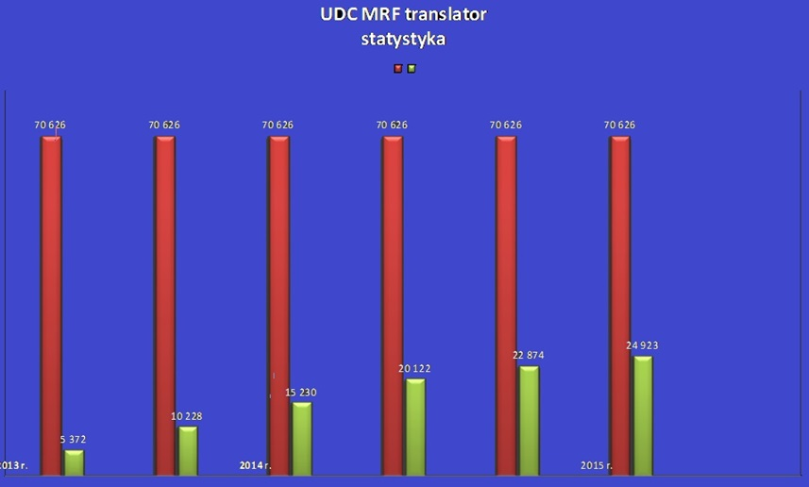
UDC MRF - adaptacja

Slide 24
UDC MRF - adaptacja
Uznano, że prace translatorskie mają trojaki charakter.
Po pierwsze jest to aktualizacja działów UKD, które od drugiej połowy 20 wieku nie uległy poważniejszym zmianom (aktualizacja wydań FID 327; FID 607; FID 502 i UDC-P005)
Po drugie jest to tłumaczenie działów UKD nowo wprowadzonych bądź znacznie zmodyfikowanych.
Po trzecie jest to adaptacja pliku wzorcowego UKD do potrzeb określonej instytucji, czy szerzej określonego kręgu kulturowego.

Slide 25
UDC MRF - adaptacja
Ma miejsce adaptacja tekstu obcojęzycznego, zgodna z zasadami języka polskiego i przyjętą terminologią branżową.
Jest to jak najdokładniejsze podanie takich polskich odpowiedników określeń obcojęzycznych, które by dokładnie odpowiadały ich zakresowi i treści.
O. Ungurian. Wprowadzenie do Uniwersalnej Klasyfikacji Dziesiętnej, Warszawa 1970, s. 287-288.

Slide 26
UDC online
Pełne, z płatnym dostępem wydanie pliku wzorcowego UKD jest obecnie dostępne w języku angielskim, czeskim, holenderskim.
Trwają prace nad tłumaczeniem i udostępnieniem online wersji językowej niemieckiej, francuskiej, hiszpańskiej, chorwackiej, estońskiej i polskiej.
http://www.udc-hub.com

Slide 27
UDC online
Prezentowana w postaci pliku wzorcowego UKD płatna wersja to, tzw. UDC online. Zapewnia przyjazny dla użytkownika interfejs do wyszukiwania i przeglądania.
UKD online prezentuje aktualne symbole UKD wraz z ich odpowiednikami słownymi, notami stosowania, przykładami stosowania i odsyłaczami.
Prezentowane są też symbole usunięte z bieżącego pliku wzorcowego. Jest ich ok. 11 tysięcy. Zamieszczanie ich online może wspomagać melioracje i przygotowanie tzw. tablic przejścia.
http://www.udc-hub.com

Slide 28
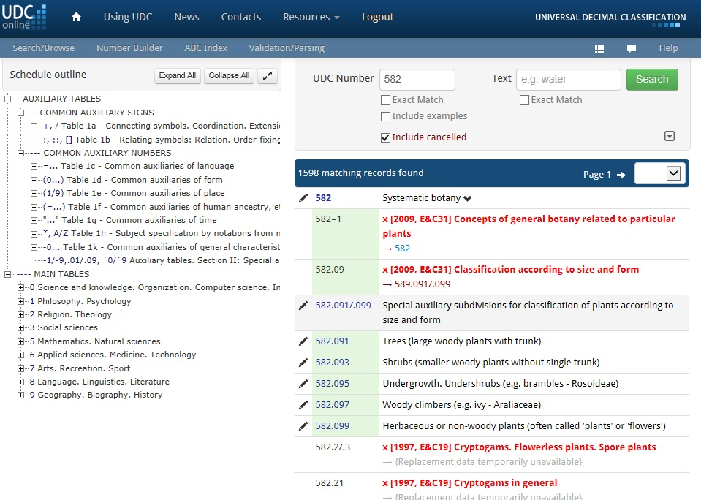
UDC online

Slide 29
UDC online
Planowany jest:
dostęp do anulowanych symboli UKD,
stworzenie sieci odsyłaczy przekierowujących do symboli przyjętych (aktualnych),
umożliwienie dodawania komentarzy,
umożliwienie dodawania propozycji tworzenia kryteriów wyszukiwania, mapowania, itp.
umożliwienie wyszukiwania z pomocą symboli UKD obecnych w katalogach bibliotecznych i bibliografiach,

Slide 30
Współpraca z Konsorcjum UKD
Realizowane działania są wpisane w prowadzoną przez Konsorcjum UKD działalność metodyczną, informacyjną i promocyjną.
Biblioteka Narodowa:
współpracuje w rewidowaniu wybranych symboli UKD,
przegląda, komentuje propozycje Konsorcjum UKD,
popularyzuje wiedzę na temat UKD, prac Konsorcjum UKD i kolejnych rewizji tablic UKD,
przygotowuje polskie wersje UKD, zarówno wersje skrócone, jak i wersje pełne.

Slide 31
Dziękuję za uwagę
Jolanta Hys
Biblioteka Narodowa
j.hys@bn.org.pl

